Slide 1
הקשר בין פרמטרי MRI כמותי לריכוזי ברזל וליפיד

Slide 2
שאלת המחקר
הקדמה
ידוע כי מדידות MRI מושפעות מברזל וליפידים.
מתוך מדידות MRI, נרצה ללמוד על הרכב הליפידים והרכב הברזל.
מה הקשר בין מדידות MRI כמותי לריכוזי הליפידים והברזל ברקמות המוח?
Notes:
היום יודעים שמדידות MRI מושפעות גם מברזל וגם מליפידים. היינו רוצים ללמוד מתוך הMRI גם על הרכב הליפידים וגם על הרכב הברזל. הבעיה היא שאנחנו לא יודעים באיזה אופן כל אחת מהמדידות MRI רגישה לברזל ולליפידים- האם יש מדידות שרגישות רק לברזל או רק לליפידים? מדידות שרגישות גם לברזל וגם לליפידים? או שהמדידות מושפעות מאינטרקציה בין הברזל לליפידים?
הפרויקט בודק את הקשר בין מדידות MRI כמותי לריכוזי ברזל וליפיד ברקמות המוח.
בשלב בראשון והנוכחי אנחנו בודקות האם ניתן לחזות פרמטרי MRI כמותי על פי ריכוזי ברזל וליפיד כשהמטרה הסופית היא להכריע האם ניתן לחזות את ריכוזי הברזל והליפיד ברקמות המוח על סמך מדידות MRI כמותי.

Slide 3
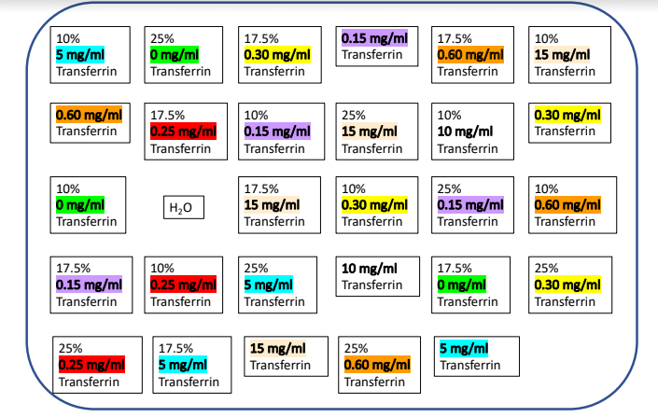
רקע
סריקת MRI של phantoms עם סוגים שונים של תערובת ליפידים בריכוזים שונים, ועם ריכוז שונה של סוג ברזל.
Notes:
לא ניתן להתערב בריכוזי הליפידים והברזל ברקמות המוח האנושי, ולכן נסרקו במעבדה על ידי רונה מבחנות זכוכית, הקרויות "פנטומים" כך שכל אחת מהמבחנות מכילה סוג שונה של תערובת ליפידים, וריכוז שונה של סוג ברזל. למשל, ניתן לראות דוגמא לסט מבחנות – המשותף לכל המבחנות הוא סוג הברזל וסוג הליפיד – טרנספרין וספינגומייליןכל אחד מהם בריכוז שונה.

Slide 4
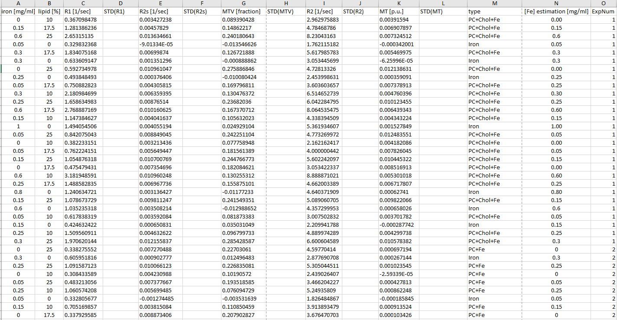
Notes:
כל קופסא כזו נותחה לאחר סריקת הMRI ושיר אירגנה בצורה מאוד מאוד מרשימה את כל הדאטא בטבלה. אפשר לראות פרמטר MRI עבור כל דוגמא שמכילה סוג ליפיד בריכוז שונה עם סוג ברזל בריכוז שונה.
אני קיבלתי את הטבלה הזו.

Slide 5
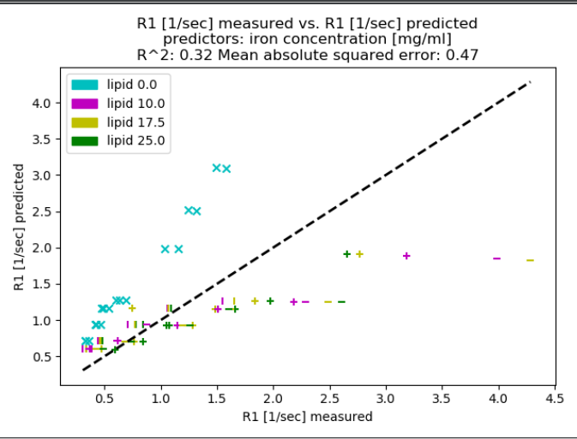
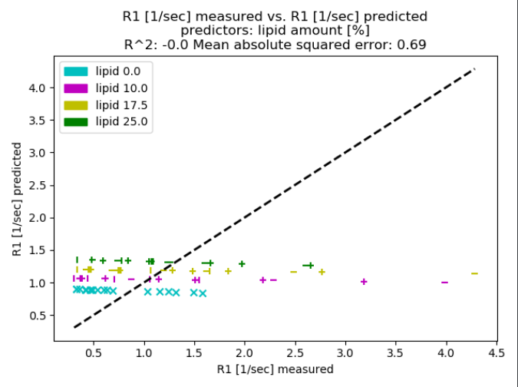

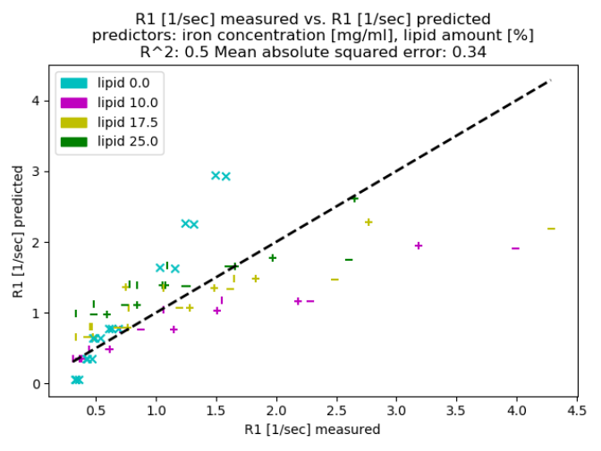
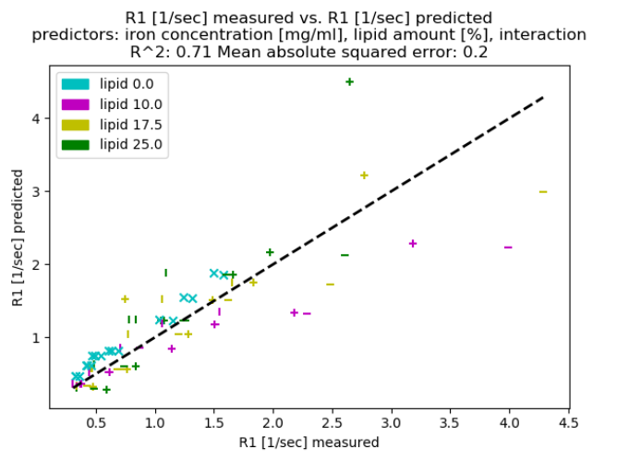
חיזוי פרמטרי MRI על סמך ריכוזי הליפידים והברזל
R1 = a*[iron] + b
R1 = a*[lipid] + b
עבור כל פרמטר בוצעו:
רגרסיה לינארית
רגרסיה לינארית מרובה
רגרסיה לינארית מרובה עם אינטרקציה
Cross-validation
בחירת המודל הלינארי המתאים על סמך מקדם
מתאם גבוה (R^2), וMAE נמוך.
צבעים מייצגים ריכוזי ליפידים
צורות מייצגות סוגי תערובות ליפידים
R1 = a*[iron] + b*[lipid] + c
R1 = a*[iron] + b*[lipid] + c *[iron] *[lipid] + d
Notes:
אתמקד בהסבר בפרמטר R1=1/T1[1/sec]
בשלב הראשון ביצעתי רגרסיה לינארית שמטרתה לחזות את הפרמטר R1 על סמך ריכוזי הברזל בלבד.
הסבר על הגרף – ציר x מייצג את ערכי R1 שהתקבלו במדידות האמיתיות (בטבלה שראינו קודם). ציר y מייצג את את ערכי R1 שהתקבלו על פי מודל החיזוי, כאשר הנתונים שהוכנסו הם ריכוזי הברזל והליפידים.
השאיפה היא שהערכים יהיו כמה שיותר קרובים, ושערך השגיאה יהיה מינימלי ביניהם. במצב כזה יהיה לכל נקודה ערכים דומים בציר הx וציר הy והיא תהיה על או קרובה מאוד לישר המוצג בקווים שחורים – המייצג את פונקציית הזהות. כלומר, על פי הקשר הלינארי בין המשתנים וגודל השגיאה – נוכל לקבוע את טיב המודל.
ניתן לראות שיש קשר לינארי חלש בין המשתנה התלוי למשתנה הבלתי תלוי. לאחר מכן עשיתי את אותו הדבר כאשר המשתנה הבלתי תלוי הוא כמות הליפיד, ושוב המסקנה דומה.
המודל הבא היה רגרסיה המתבססת על שני משתנים בלתי תלויים – ריכוז הברזל וכמות הליפיד.
ולבסוף המודל הלינארי שניבא בצורה הטובה ביותר היה זה שהתבסס על שני משתנים בלתי תלויים ואיטרקציה ביניהם.
כדי להמנע ממצב בו המערכת למדה את סט הדגימות בצורה טובה מאוד, אך יהיה לה קשה להכליל את המודל על תוצאות נוספות, ביצעתי קרוס ואלידציה. הכוונה היא שהמערכת בכל פעם התייחסה לכלל הדגימות כסט אימון – ולדגימה אחת כסט בדיקה. כך על כל הדגימות.

Slide 6
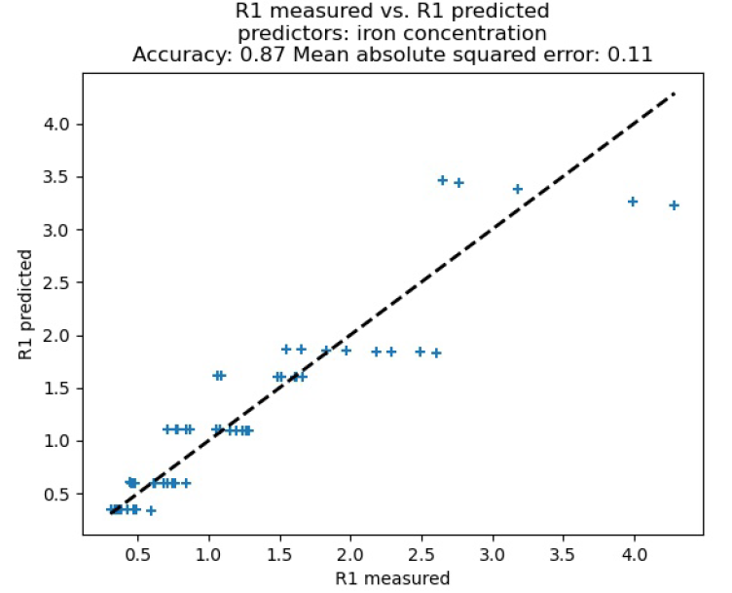
השלב הבא – מודלים לינארים נוספים
הוספת משתנה בלתי תלוי – סוג הברזל
הוספת משתנה בלתי תלוי – סוג הליפיד
Notes:
בשלב הבא נבדוק אילו גורמים נוספים משפיעים על החיזוי – למשל, ניתן לראות שסוג הברזל משפיע גם הוא. כשהסתכלנו על כל הנקודות שיש בהן ברזל חופשי (שאינו מחובר לאף חלבון - לא פריטין או טרנספרין) אבל התעלמנו מהדאטא של ברזל חופשי לבד במים בלי ליפידים בכלל (ריכוז הליפדים הוא אפס). ראינו כי סוג הברזל משפיע על R1 –כלומר, ברזל בתמיסה מימית מתנהג שונה מברזל בסביבת ליפידים. בהמשך נוכל להסתכל גם על פריטין וטרנספרין שהם סוגי ברזל נוספים.
הפרדה בין סוגי ליפידים שונים – חיזוי הפרמטרים כמו קודם כאשר יתווסף משתנה בלתי תלוי של סוג הליפיד.

Slide 7
צעדי המשך במחקר
בחירת מודל המתאר בצורה הטובה ביותר כל פרמטר MRI כמותי.
חיזוי ריכוזי ברזל וליפיד ברקמות המוח על סמך מדידות MRI כמותי.
Notes:
השלב האחרון במחקר כנראה יהיה לחזות על סמך המודל הלינארי המתאים ביותר, ריכוזי ברזל וליפיד על סמך מדידות MRI כמותי.
כלומר, נרצה לחזות את מה ששימש עד כה כמשתנה בלתי תלוי.

